Slide 1

醫藥小神通
新竹醫藥通
Line智慧AI醫療資源查詢機器人
陳守傑、謝宗雋、黃建銘、簡士翔、石侑玄

Slide 2
其中大腸癌發生率最高
新竹市 105 年
惡性腫瘤死亡人數
為 738人
全台105年癌症死亡人數
4萬7,760人
為新竹市死因最高，佔 27.33％
政府免費癌症篩檢補助，利用率小於四成
資料來源：衛生福利部

Slide 3

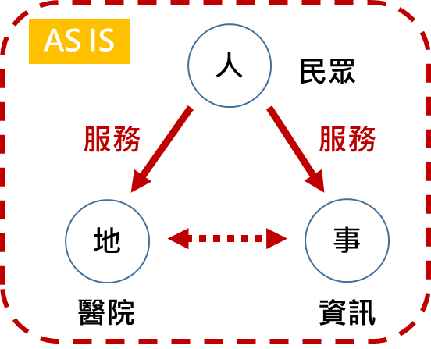

Ｘ
使用手機查詢有關癌症檢查資訊
耗時約三分鐘

Slide 4
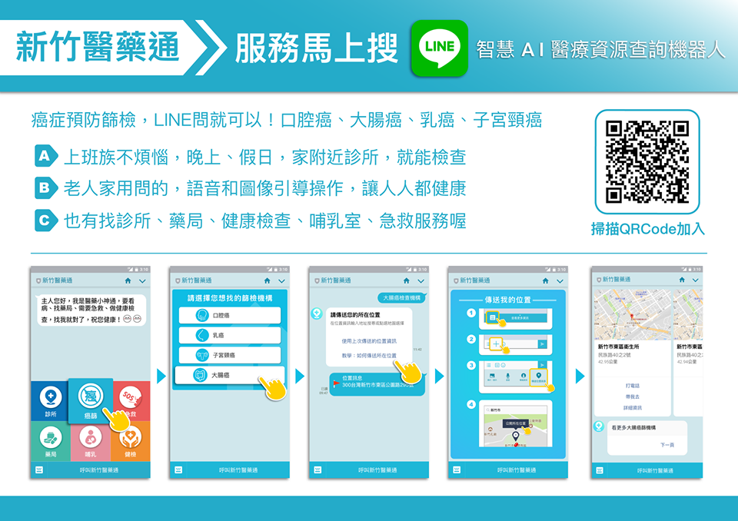
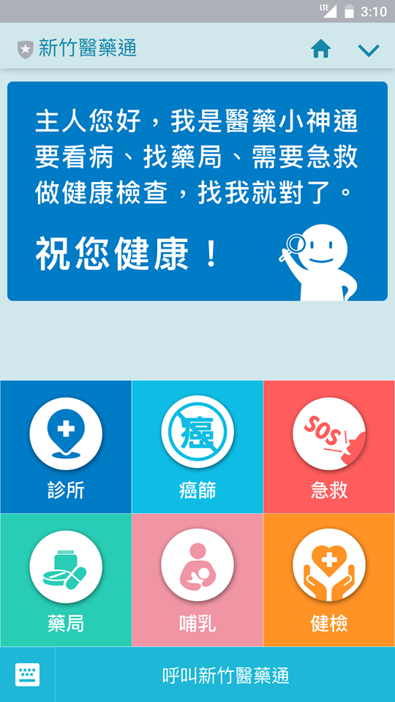
Demo Live

Slide 5
使用資料集
中央政府
537,276筆
地方政府
998筆
民間資訊
5筆
資料混搭
應用服務
中央政府（衛生福利部／中央健保署／國民健康署）
全民健康保險特約院所固定服務時段
全民健康保險特約院所特定假期服務時段
健保特約醫事機構-醫學中心
健保特約醫事機構-地區醫院
健保特約醫事機構-區域醫院
健保特約醫事機構-診所
健保特約醫事機構-藥局
乳癌確認診斷及治療醫院
乳房X光攝影認證醫療機構
大腸癌篩檢檢驗之醫事機構名單
口腔癌確認診斷及治療醫院名單
子宮頸抹片檢查病理單位院所名單
各醫院癌症資源中心
依法應設置哺集乳室公共場所名單
自願設置哺集乳室名單
成人預防保健服務特約醫事機構名單

Slide 6
使用資料集
中央政府
537,276筆
地方政府
998筆
民間資訊
5筆
資料混搭
應用服務
地方政府（新竹市）
民間資訊
新竹市急救責任醫院開放資料
新竹市AED設置資訊
新竹市藥局名冊
新竹市乳房攝影合約醫院
新竹市醫療機構牙醫診所名冊
新竹市中醫診所名冊
新竹市依法設置哺集乳室名單
新竹市醫療機構西醫地址電話名冊
新竹市急救醫院兒科醫師駐點資訊
24小時母乳諮詢專線
國立臺灣大學醫學院附設醫院新竹分院
南門綜合醫院診時間
國軍新竹地區醫院附設民眾診療服務處
國泰綜合醫院新竹分院
馬偕紀念醫院新竹分院
運用 25% 新竹市衛生局
開放資料集（40/10）

Slide 8
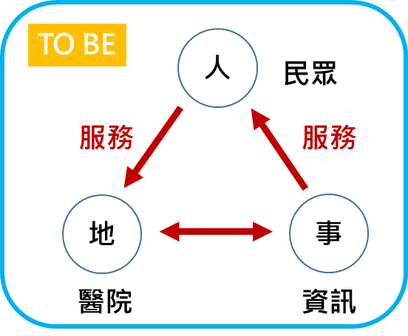
以新竹市為標竿，擴散服務至全國，服務更多的民眾！

Slide 9
Thank you

